Slide 1
UBND TP THÁI NGUYÊN
TRƯỜNG THCS THỊNH ĐỨC
---------------o0o----------------
Chào mừng quý thầy cô ĐẾN dự giờ
LỚP 7A
Giáo viên: Lưu Thị Thắm
Đơn vị: Trường THCS Thịnh Đức - TPTN

Slide 3

Em hãy kể ngắn gọn về một thầy/cô giáo mà em yêu quý
Notes:
Giáo án của Thảo Nguyên 0979818956

Slide 4


(Trích, Trin-ghi-dơ Ai-tơ-ma-tốp)

Slide 5
Đọc- chú thích
- Đọc giọng đọc phù hợp với từng nhân vật trong truyện.
- Phân biệt lời người kể chuyện với lời nhân vật, chú ý sự thay đổi người kể chuyện trong đoạn trích.
Khi đọc, HS cần kết hợp chiến lược đọc nhận biết, theo dõi, hình dung, suy luận theo các hộp chỉ dẫn gợi ý trong SGK.
Notes:
Giáo án của Thảo Nguyên 0979818956

Slide 7
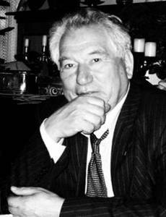
Tác giả
- Ai- tơ – ma - tốp (1928-2008)
- Là nhà văn nước Cư-rơ-gư-xtan.
– Tác phẩm: Cây phong non trùm khăn đỏ, Người thầy đầu tiên.
– 2004: Ông được nhận danh hiệu “Giáo sư danh dự” của trường Đại học tổng hợp quốc gia Mat-xcơ-va.
- Tác giả: Trin-ghi-dơ Ai-tơ-ma-tốp (1928-2008)
- Là nhà văn nước Cư-rơ-gư-dơ-xtan.
- Chủ đề: chủ yếu viết về cuộc sống khắc nghiệt mà cũng rất giàu chất thơ ở quê hương ông.
- Năm 2004: Ông được nhận danh hiệu “Giáo sư danh dự” của trường Đại học tổng hợp quốc gia Mat-xcơ-va.

Slide 8





Notes:
Giáo án của Thảo Nguyên 0979818956

Slide 9
Phiếu học tập:
Đọc văn bản “Người thầy đầu tiên” và thực hiện các yêu cầu sau:
Câu 1: Nêu hoàn cảnh sáng tác của văn bản?
……………………………………………………………………
Câu 2. Văn bản được viết theo thể loại nào?
……………………………………………………………………
Câu 3. Ai là người kể chuyện? Tác giả sử dụng ngôi kể thứ mấy?
……………………………………………………………………
Câu 4: Nhân vật chính trong truyện là ai?
……………………………………………………………………
Câu 5: Văn bản có thể chia thành mấy phần? Nêu nội dung từng phần?
…………………………………………………………………….

Slide 10
BÁO CÁO NHIỆM VỤ
Tìm hiểu về tác phẩm.

Slide 11
Tác phẩm
- Hoàn cảnh sáng tác: năm 1962, lấy cảm hứng cuộc sống một vùng quê miền núi lạc hậu ở Cư-rơ-gư-dơ-xtan vào những năm đầu thế kỉ XX.
- Thể loại: Truyện vừa.
- Người kể chuyện: Người hoạ sĩ và An-tư-nai.
- Ngôi kể: Ngôi thứ nhất.
- Nhân vật chính: Thầy Đuy-sen và An-tư-nai.
- Bố cục: 4 phần.
Notes:
Giáo án của Thảo Nguyên (0979818956)

Slide 12
1
Người kể chuyện và ngôi kể
Người kể chuyện
Ngôi thứ nhất, xưng «tôi»
Đều sinh ra và lớn lên ở làng Ku-ku-rêu
Phần (1),(4)
Anh họa sĩ
Phần (2),(3)
An-tư-nai
Hiện đều sống ở Mát-xco-va và có quen biết nhau.
Cùng được mời về dự lễ khánh thành ngôi trường mới của quê hương.
Notes:
Giáo án của Thảo Nguyên 0979818956

Slide 13
Việc thay đổi người kể chuyện trong các phần của văn bản có tác dụng gì?
- Là dụng ý, xuất phát từ ý đồ nghệ thuật của tác giả
- Khiến cho câu chuyện được soi chiếu từ nhiều chiều, trở nên phong phú, hấp dẫn, chứa đựng nhiều ý nghĩa hơn; giúp nhà văn biểu đạt nhiều điểm nhìn, nhiều khía cạnh khác của sự việc, con người.
Notes:
Giáo án của Thảo Nguyên 0979818956

Slide 14

Đoạn trích “Người thầy đầu tiên” là lời kể lại của người họa sĩ và An-tư-nai về thầy Đuy-sen. Một người thầy tuyệt vời. Thầy hết long quan tâm đến học sinh và đặc biệt là An-tư-nai, mong cô bé có thể lên thành phố lớn học tập. Câu chuyện kể lại từ An-tư-nai khiến người họa sĩ đồng hương cảm thấy day dứt và muốn vẽ bức tranh thật đẹp về hai thầy trò.

Slide 16

Ngôn ngữ đối thoại:
Khi gặp các em nhỏ
- Đi đâu về thế các em gái?
- Các em ghé vào đây xem là hay lắm, các em chả sẽ học tập ở đây là gì?… Thế nào, các em thích học không, các em sẽ đi học chứ?
- Các em cứ gọi thầy là thầy. Các em có muốn xem trường không? Vào đây, đừng ngại gì cả.
Thầy Đuy-sen trò chuyện, thuyết phục các em nhỏ đi học.
Notes:
Giáo án của Thảo Nguyên (0979818956)

Slide 17
Ngôn ngữ đối thoại:
Với An-tư-nai
- An-tư-nai, cái tên hay quá, mà em thì chắc là ngoan lắm phải không?
- ….em sẽ dẫn các em khác đi học được chứ?
- Dòng suối trong trẻo của thầy…. - em thông minh lắm… Ôi, ước gì thầy được gửi em ra thành phố lớn. Em sẽ còn khá hơn biết chừng nào.
-> Thầy động viên, khích lệ, tin tưởng An-tư-nai
Lời nói của thầy Đuy-sen gần gũi, ân cần, đầy yêu thương.
Notes:
Giáo án của Thảo Nguyên (0979818956)

Slide 19
Cử chỉ, hành động của thầy Đuy-sen:
- Một mình sửa sang nhà kho cũ thành lớp học, tự tay thầy đắp lò sưởi, dự trữ củi đốt, đi cắt rạ khô lót nền nhà...
- Thầy bế các em nhỏ qua suối giữa mùa đông buốt giá.
- Không để ý đến những lời lăng mạ, chế giễu của bọn nhà giàu; kể những câu chuyện vui để học trò quên đi mọi sự.
- Cuối buổi học, thầy ở lại lấy đá và đất đắp những ụ nhỏ trên lòng suối để các em nhỏ bước qua không bị ướt chân.
Notes:
Giáo án của Thảo Nguyên (0979818956)

Slide 20
Cử chỉ, hành động của thầy Đuy-sen
- Lo lắng, chăm sóc ân cần cho An-tư-nai khi cô bé bị chuột rút ở giữa suối.
- Kiên trì dạy chữ cho các em bất chấp hoàn cảnh thiếu thốn, khắc nghiệt, sự đơn độc.
- Thầy mơ ước về tương lai tươi sáng cho học trò.
Notes:
Giáo án của Thảo Nguyên (0979818956)

Slide 21
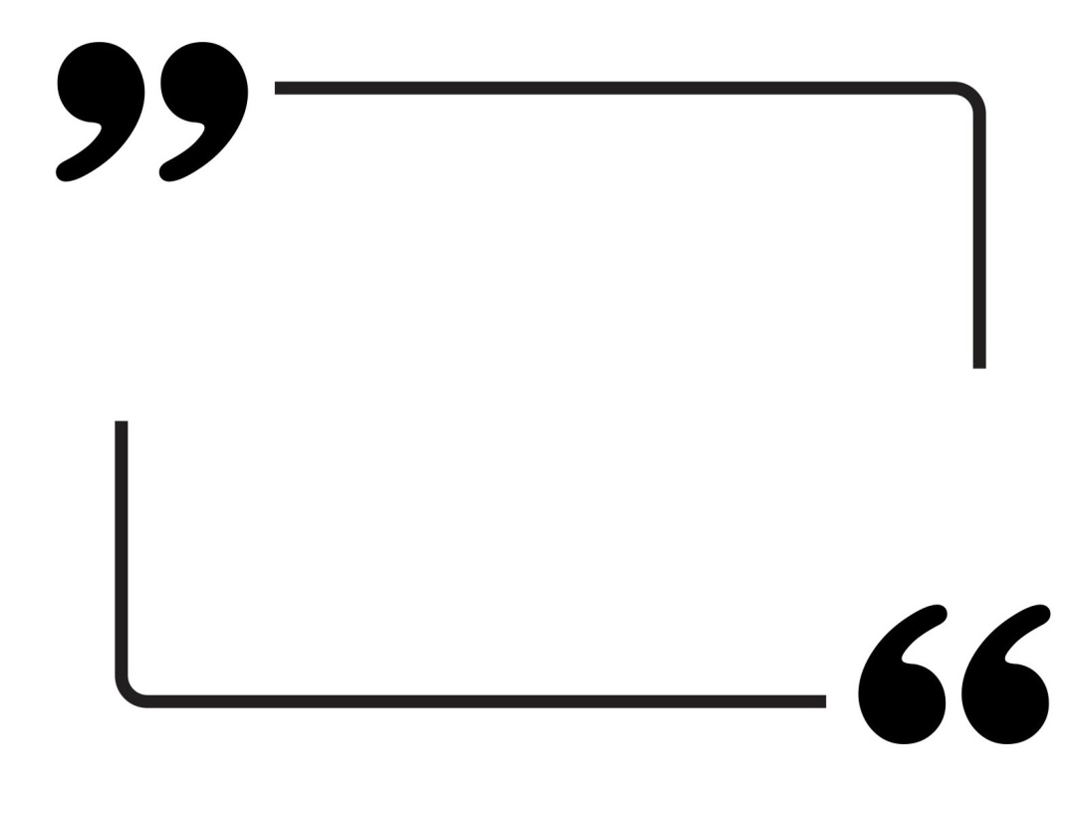
Trích đoạn bộ phim
“Người thầy đầu tiên”,

Slide 22

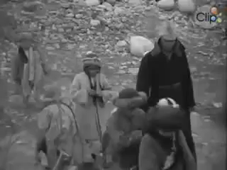

Slide 23
Cử chỉ, hành động của thầy Đuy-sen
=> Những hành động của thầy Đuy-sen vô cùng ấm áp; thầy lo lắng, quan tâm đến học trò như người thân trong gia đình.

Slide 25
Tình cảm của An-tư-nai và các học trò dành cho thầy Đuy-sen:
- Đám học trò đứa nào cũng yêu mến thầy vì tấm lòng nhân từ, vì những ý nghĩa tốt lành, vì những ước mơ của thầy về tương lai học trò.
- Học trò bất chấp khó khăn, khắc nghiệt (phải đi xa, leo đồi lội suối, bạt hơi vì gió rét, chân ngập trong những cồn tuyết) để tự nguyện đến lớp học nghe thầy giảng bài.
- Học trò mong ước thầy là người ruột thịt của mình: cô bé An-tư-nai mong ước: “Ước gì thầy là anh ruột của tôi.”
Notes:
Giáo án của Thảo Nguyên (0979818956)

Slide 26
* Tình cảm của An-tư-nai và các học trò dành cho thầy Đuy-sen:
=> An-tư-nai đã dành cho thầy Đuy-sen tình cảm yêu mến, ngưỡng mộ và biết ơn vì tấm lòng nhân từ, những ý nghĩ tốt lành và những ước mơ của thầy về tương lai của cô và những đứa trẻ.

Slide 27
Nghệ thuật
Lối kể chuyện hấp dẫn, kết hợp miêu tả, tự sự, biểu cảm.
- Khắc họa nhân vật sinh động, rõ nét qua: ngôn ngữ, hành động, lời nói, cử chỉ...

Slide 28
Thảo luận nhóm bàn: Thời gian 2 phút
Từ hình ảnh thầy Đuy-sen, các em có biết trong thực tế của chúng ta có những người thầy cô nào đang âm thầm cống hiến, giúp đỡ, tiếp thêm đam mê, nghị lực cho các em HS không? Em cảm nhận như thế nào về hình ảnh thầy cô ấy?

Slide 29
Trong bài: “Có một nghề như thế” tác giả Đinh Văn Nhã đã viết:
“Có một nghề bụi phấn bám đầy tay
Người ta bảo đó là nghề trong sạch nhất
Có một nghề không trồng cây vào đất
Mà mang lại cho Đời đầy trái ngọt hoa tươi”

Slide 30
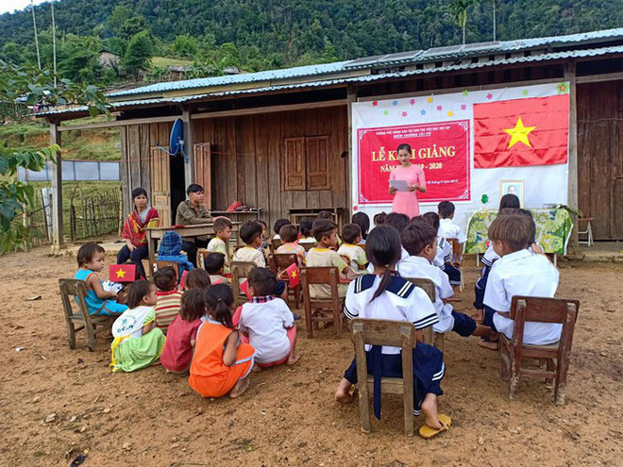
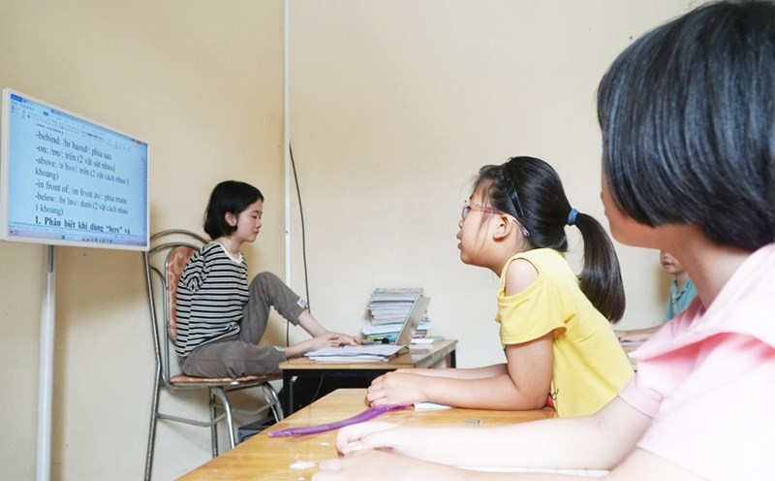
Lớp học của thầy cô và các em HS vùng cao
Cô giáo Lê Thị Thắm dạy cho HS trong làng

Slide 31
- Viết những tình cảm xuất phát từ trái tim lên những bông hoa để thể hiện tình cảm yêu thương, biết ơn, trân trọng tới thầy cô đang chủ nhiệm của mình.
- Em hãy chia sẻ tình cảm của mình? Sau đó dán lên “Trái tim yêu thương”.

Slide 32


Slide 33

1. Tóm tắt văn bản; nắm vững đặc điểm nhân vật thầy Đuy-sen.
2. Chuẩn bị nội dung của tiết 2.

